Slide 1
사전 준비
수업 시작 전 준비 사항
준비 1
준비 2
강의자료 다운로드
Claude Desktop 설치 · 로그인
수강 신청 시 등록한 개인 이메일로 전송된 파일 다운로드
claude.ai/download에서 운영체제에 맞는 설치 파일 다운로드 후 설치. 원활한 실습을 위해 유료 계정(Pro 이상) 로그인 필수
01

Slide 2
Grilling으로 원하는 결과를
이끌어내는 프롬프트 만들기

Slide 3
01 · 문제 진단
프롬프트를 써도 원하는 결과가 나오지 않는 이유
지시하지 않은 부분을 모델이 스스로 메우는 구조이기 때문
모호한 한 줄 지시의 예
“보도자료 어떻게 써?”
모호한 한 줄 지시
의도의 일부만 글로 전달
→
모델이 빈칸을 임의로 가정
지시 없는 부분을 스스로 결정
→
원치 않은 결과 · 환각
일반론 답변 · 사실과 다른 내용까지 생성
핵심
지시하지 않은 것은 모델에게 모호한 의도로 남는 부분 — 결국 임의 생성과 환각의 출발점.
02

Slide 4
02 · 근본 원인
혼자 작성한 프롬프트에는 빈틈이 많음
내가 아는 것
내가 모르는 것 · BLIND SPOT
프롬프트 명세에 기재하면 → 모델이 결과에 반영
기재되지 않음 → 모델이 임의로 생성
명세에 적힌 내용은 모델이 대부분 답변 결과에 반영함
적히지 않은 빈칸이 곧 blind spot. 모델이 스스로 채우는 과정에서 원치 않은 결과와 환각으로 연결.
전문가일수록 '이건 당연하지'라며 생략하는 내용이 많은 편 — 모델은 그 '당연한 것'을 알지 못함
03

Slide 5
03 · 해법
Grilling — AI가 나에게 질문을 던져 나와 AI의 이해를 일치시킴
목표
“나는 아직 대략적인 아이디어만 있는 상태야. 내 의도가 무엇이고 어떤 답변을 원하는지 모델이 나에게 역으로 질문 하도록 해서, 이 문제에 어떤 관점이 더 필요하고 어떤 정보가 빠져 있는지 끌어내고 싶어.”
대략적 아이디어
막연한 출발점
grill →
구체적 이해
관점 · 정보 보강
grill →
좋은 프롬프트
그대로 실행 가능
좋은 프롬프트는 이해의 구체성에서 출발 — Grilling은 그 이해를 빠르게 끌어올리는 수단
04

Slide 6
04 · 작동 원리
질문은 묶어서 — 답은 추천과 함께 — 합의되면 종합 결론
STEP 1
STEP 2
STEP 3
묶음 단위 질문
추천답 동반
합의 후 종합
질문을 하나씩 주고받지 않고, 지금 답할 수 있는 질문을 한 묶음(라운드) 단위로 물어봄
답에 따라 다음 질문을 이어나감
찾을 수 있는 사실은 AI가 직접 확인 — 사용자에게는 어떤 결정을 할지 질문
질문마다 추천답 제시
추천답이 마음에 들면 "추천대로 해줘＂ 또는 '예'라고만 답하면 추천답이 채택
더 물어볼 질문이 남지 않을 때까지 묶음 질문을 반복.
이해가 일치했다고 사용자가 확인한 뒤 최종안 생성.
05

Slide 7
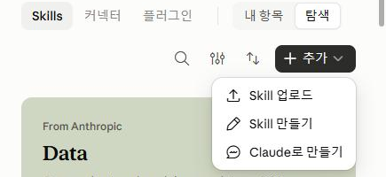
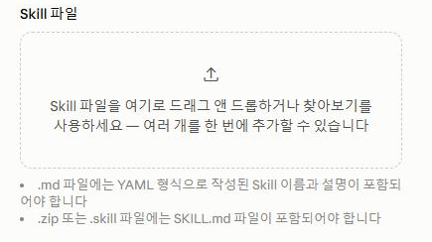
05 · 설치와 사용
설치 방법
01
설정 → 기능 → '코드 실행 및 파일 생성'의 '클라우드에서 코드 실행'이 켜져 있는지 확인 (Skills 사용에 필요)
03
02
다운로드 — 배포 강의자료의 grilling.zip 사용, 또는 아래 주소에서 Download raw file(다운로드 아이콘) 클릭
03
사용자 지정 → Skills → 오른쪽 위 '+ 추가' → 'Skill 업로드'
04
SKILL.md를 끌어다 놓거나 '찾아보기'로 선택 후 '업로드' — ZIP 압축 없이 .md 파일 그대로 가능하나 ZIP 압축해서 업로드하는 것이 일반적
04
다운로드 주소 https://github.com/mattpocock/skills/blob/main/skills/productivity/grilling/SKILL.md
07

Slide 8
06 · 실습 준비
실습에 사용할 모델 — Sonnet 기본, Opus는 비교용
기본 사용
비교용
Sonnet
Opus
간단하고 범위가 분명한 작업에 효율적. 빠른 응답과 적은 사용량 — 빠른 실습과 사용량 절약을 위한 기본 선택.
복잡하고 판단이 많이 필요한 작업에 강점. 사용 한도를 Sonnet보다 많이 씀 — 결과 차이를 확인하는 비교 용도로만 사용.
Haiku — 가장 빠르고 저렴한 경량 모델. 요약·분류 같은 대량 단순 작업용 — 이번 실습에서 제외
Fable — 가장 어려운 과제용 최상위 모델. Max 플랜 등에는 기본 포함, Pro는 별도 사용 크레딧 필요 — 이번 실습에서 제외
모델과 함께 정하는 '노력(Effort)'
답을 내기 위해 얼마나 많이 생각할지 정하는 설정 — 생각의 양과 응답 속도·토큰 사용량 사이의 균형을 맞추는 것
낮음 · 중간 · 높음 · 엑스트라 · 최대 — 높일수록 깊이 생각해 답이 충실해지는 대신 응답이 느려지고 사용량이 늘어남
08

Slide 9
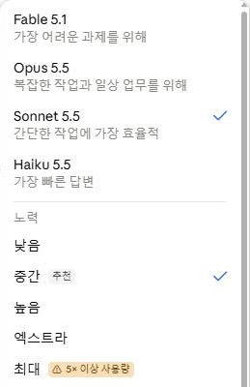
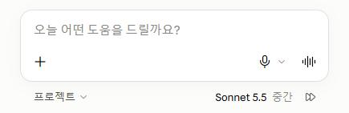
06 · 실습
모델 선택 — Sonnet으로 시작
빠른 실습 시작과 사용량 절약을 위해 Sonnet을 먼저 선택
01
입력창 아래 오른쪽의 모델 이름(지금 선택된 모델·노력 단계) 클릭 → 모델 메뉴 열림
02
목록 위쪽에서 Sonnet 5.5 선택
03
빠른 실습을 위해 '노력’은 '중간’ 클릭. 실무에서는 중간 이상 사용 추천
02
04
입력창 아래 표시가 'Sonnet 5.5 중간'으로 바뀌었는지 확인
03
01
09

Slide 10
06 · 실습
KDI가 발표한 경제전망 보도자료 작성 — grill 유무 비교
아래 두 프롬프트를 각각 새 대화('새로 만들기')에서 시작해 대화를 이어가며 비교
프롬프트 A · GRILL 없이
KDI가 새 경제전망을 발표했어. 보도자료 어떻게 써?
프롬프트 B · 끝에 grill 추가
KDI가 새 경제전망을 발표했어. 보도자료 어떻게 써? grill
A의 예상 흐름
B의 예상 흐름
작성법 일반론 설명 · 필요한 정보는 목록으로만 요청
사실은 웹 검색으로 확인 · 결정은 묶음 질문과 추천답으로 확인
10

Slide 11
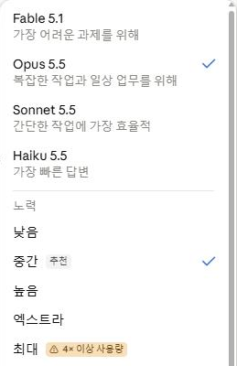
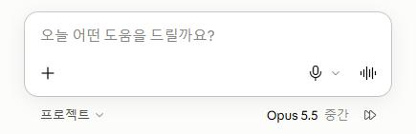
06 · 실습
모델을 Opus로 변경 — 응답 차이 확인
같은 프롬프트를 Opus로 실행했을 때 어떻게 다른지 확인
01
사이드바의 '새로 만들기'로 새 대화를 열고 입력창 아래 모델 이름 클릭
02
목록에서 Opus 5.5 선택
02
03
'노력’은 '중간' 클릭. 실무에서는 중간 이상 사용 추천
04
시작 프롬프트 B(grill 포함) 입력 후 Sonnet 결과와 비교 — 첫 라운드 질문의 수·깊이, 추천답의 구체성
03
01
11

Slide 12
06 · 실습 결과
같은 한 줄 요청이지만 grill 유무가 결과 퀄리티에 큰 영향
GRILL 없이
GRILL 켜고
보도자료 작성법(제목·리드문·본문 구성·인용문) 일반론 위주 답변
제목과 내용에 각종 추측과 빈칸으로 답변을 작성
AI의 결과를 사람이 검증 및 수정하는 등 후보정에 시간이 많이 소요
먼저 웹 검색으로 공개 사실 확인
배포 주체·발표 단계·핵심 메시지·성능 표기 기준·주 독자·인용문 등 보도자료 작성에 필요한 필수적인 내용들을 첫 라운드에 묶어서 질문, 각각 추천답 제시
최대한 사용자의 의도에 맞게 보도자료 완성하여 후보정에 들어가는 시간 감소
12

Slide 13
06 · 실습
최종안을 먼저 받고 싶을 때
더 물어볼 질문이 남지 않으면 Grilling이 이해가 일치하는지 확인한 뒤 최종안 작성을 제안
그 전에 최종안을 받고 싶으면 아래 프롬프트 입력
프롬프트 예시
“지금까지 너와 대화한 것을 바탕으로 보도자료를 작성해줘. 아직 답하지 않은 질문은 추천답대로 반영해줘”
13

Slide 14
06 · 실습
재사용 프롬프트 만들기 — 다음 보도자료 작업 시에 grilling 없이 지시
Grilling을 끝까지 진행하는 데 상당한 시간이 걸림 — 비슷한 업무마다 Grilling을 새로 하면 비효율적
다음부터는 Grilling 과정 없이 바로 보도자료를 작성할 수 있도록, 대화 내용을 프롬프트로 정리해 달라고 요청
프롬프트 예시
“지금까지 대화한 내용을 바탕으로, 다음 보도자료에도 쓸 수 있는 프롬프트를 만들어줘. 매번 바뀌는 내용은 [빈칸]으로 표시해줘”
14

Slide 15
07 · 확장
완성된 프롬프트는 부서 공통 자산으로 관리
Grill로 프롬프트 고도화
한 번
→
공통 프롬프트·스킬로 등록
내부 공유
→
팀 전체가 재사용
계속
효과 1
효과 2
효과 3
일관된 품질
노하우 축적
빠른 온보딩
누가 작성해도 같은 기준의 결과물.
잘 끌어낸 질문과 구조가 부서 자산으로 축적.
신규 구성원도 빈칸만 바꿔 바로 활용.
15

Slide 16
다음 수업 준비
Visual Studio Code 설치
다음 수업 전까지 code.visualstudio.com에서 Visual Studio Code 다운로드 및 설치 완료
설치 후 실행 확인
17

